Slide 1

Projections of the disease burden
Vegard Skirbekk
Norwegian Institute of Public Health,
Columbia University

Slide 2
Projections
Projections
  From «expert input» to statistical calibration of models
  Scenarios particularly important to model non-linear trends, e.g., climatic change, technological breakthroughs, conflicts, migration flows
Dimensions of health relevant to project have low levels of uncertainty
    Disease trends, mortality trends with long monotonic trends
    Changes in risk factors predicting early disease
    Predictable risk factors, e.g., those that follow identified age-patterns, cohort-trends, where period shocks are infrequent/low likelihood
    Also account for eductational, value-based, work-relate change that is deemed likely to occur

Slide 3
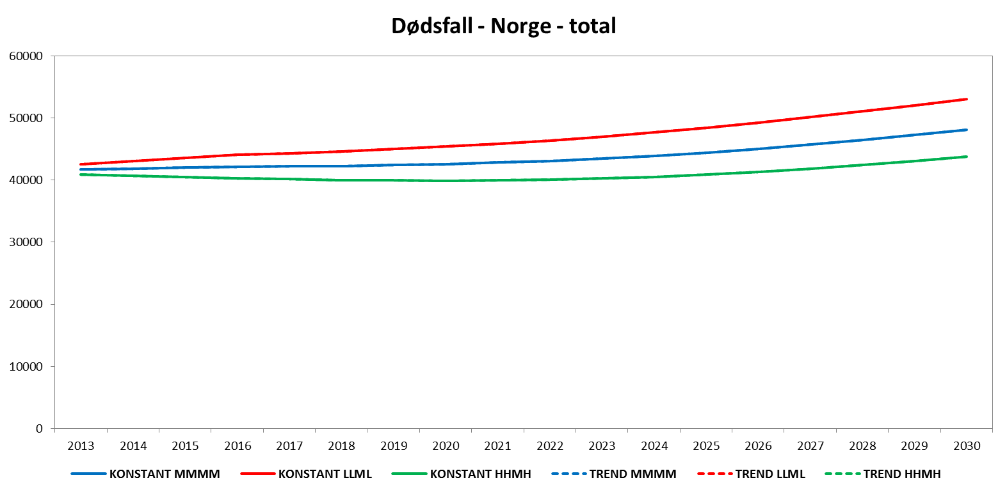
Projected overall number of deaths, Norway, 2013-2030.

Slide 4
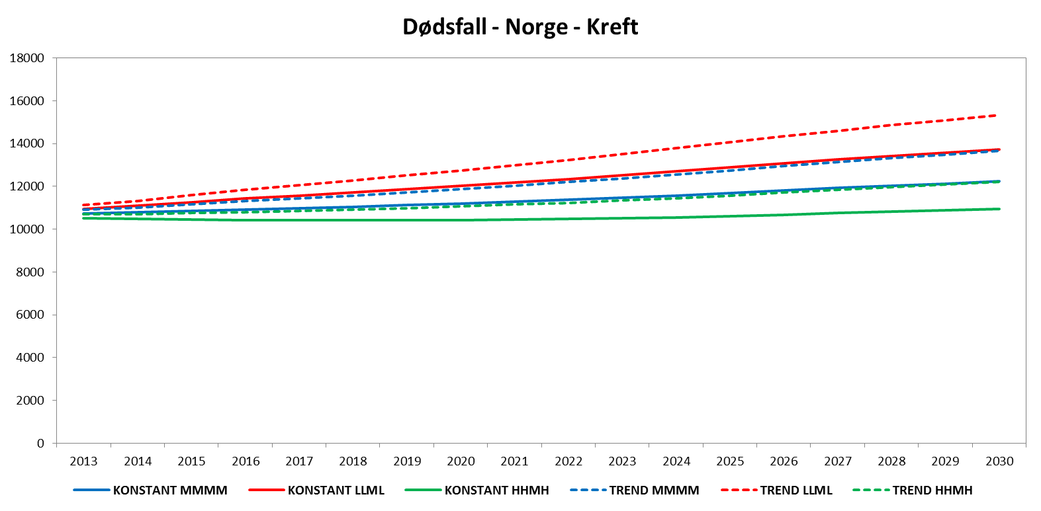
… from Cancer
Notes:
For kreftdødsfall (Figur 1b) vil det i alle scenarioer bli en økning i antall dødsfall over tid, men sterkest hvis trenden i alders-spesifikk dødelighet ikke fortsetter.

Slide 5
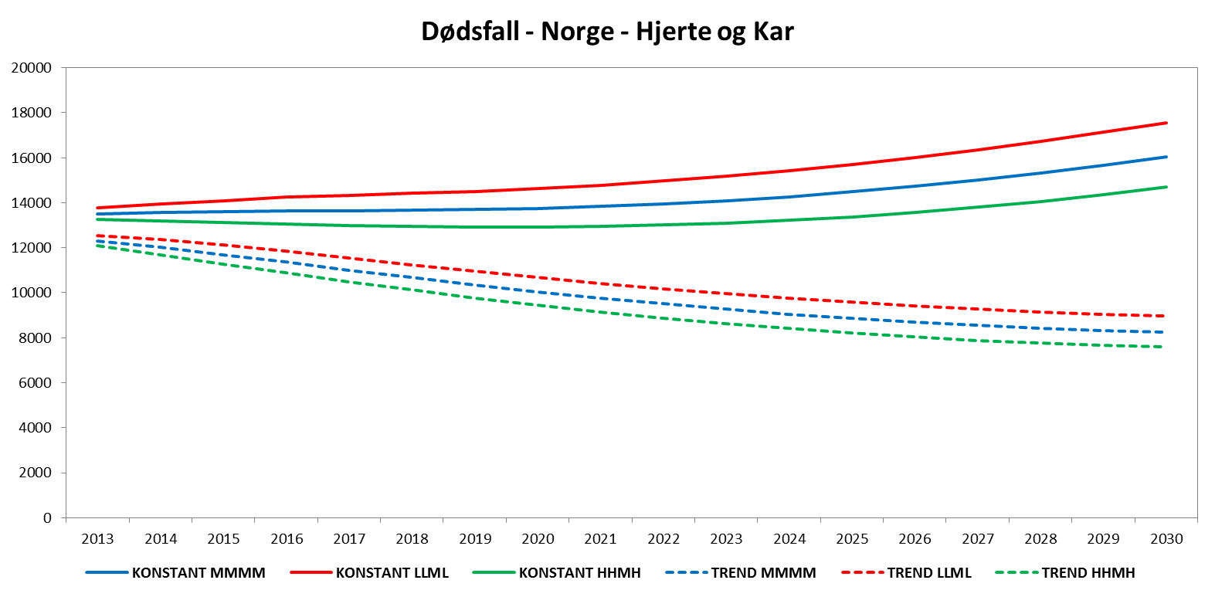
…from Cardiovascular diseases
Notes:
For hjerte- og kardødelighet vil det bli en viss økning i antall dødsfall hvis de aldersspesifikke ratene skulle bli som i dag. Derimot, vis levealderen fortsetter vil antall hjerte- og kar-relaterte dødsfall bli betydelig lavere i perioden mot 2030 (Figur 1c), til tross for befolkningsøkning og aldring.

Slide 6
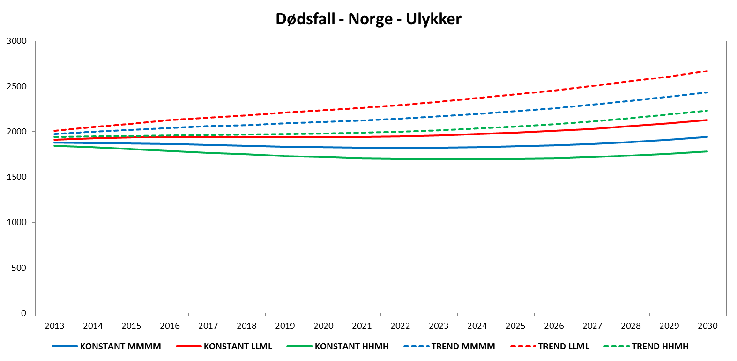
…Injuries and Falls
Notes:
For dødsfall etter ulykker (Figur 1d) vil utviklingen trolig medføre en moderat oppgang. En fortsettelse av trenden (2000-2012) vil medføre en sterkere oppgang i dødelighet enn situasjonen hadde vært gitt konstant aldersspesifikk dødelighet.

Slide 7
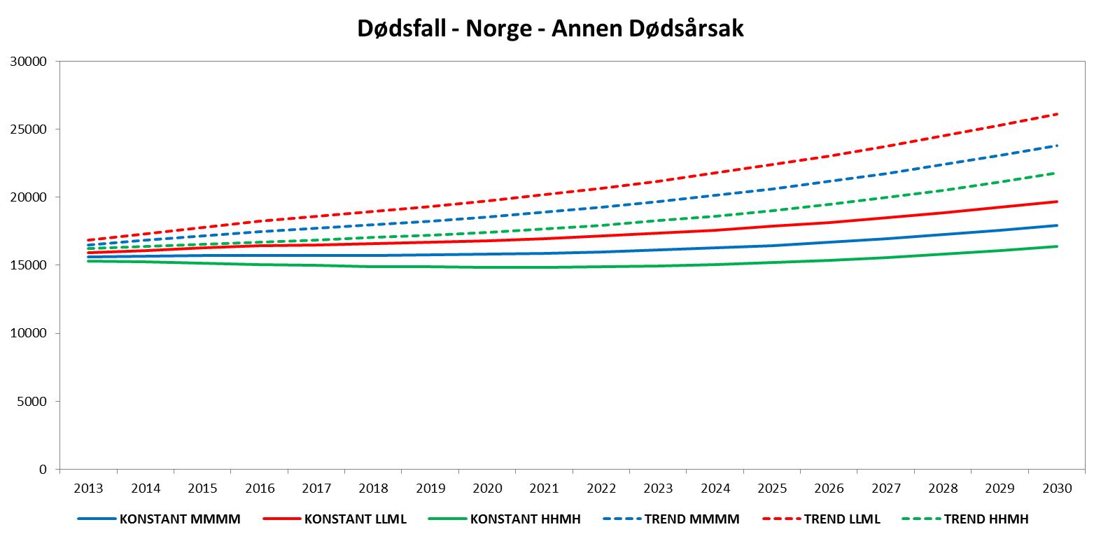
…Other Causes
Notes:
For annen dødsårsak (Figur 1e) vil det og kunne bli en betydelig økning over tid, spesielt hvis det trenden skulle fortsette videre mote 2030.

Slide 8
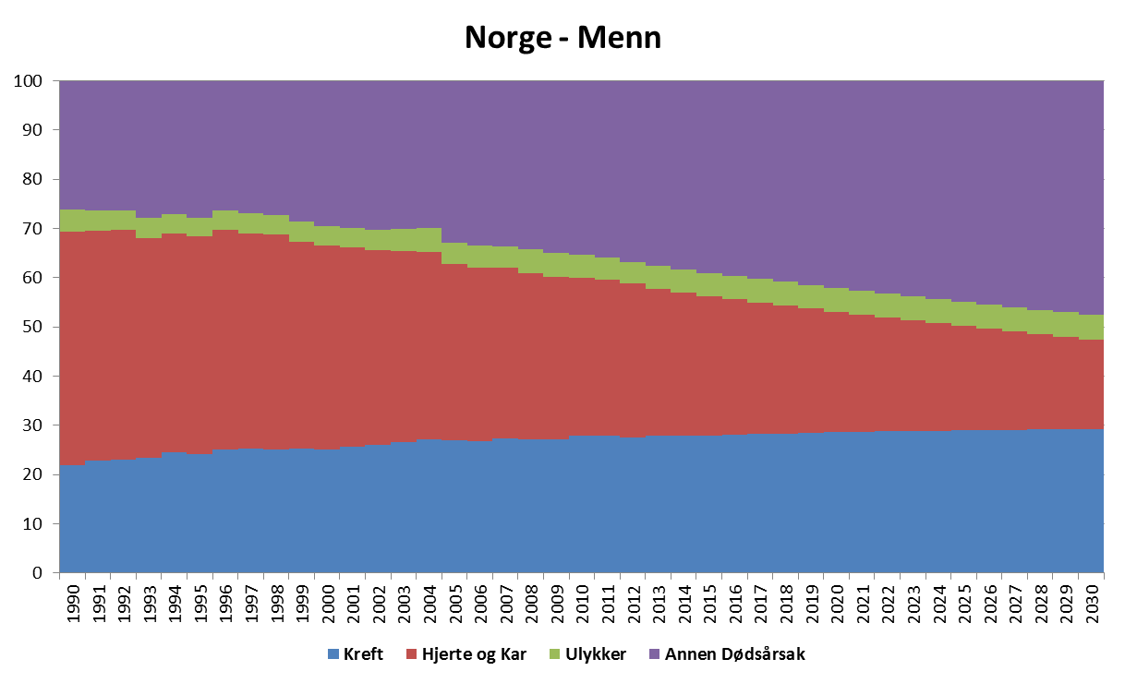
Cause of death (%) – Trend alternative
Notes:
Totalt vil Norge oppleve, gitt befolkningsendringer etter MMMM scenarioet og en videreføring av aldersspesifikke trender, en nedgang i antall dødsfall som skyldes hjerte- og karlidelser og en økning i kreft og annen dødsårsak, se Figur 1f og 1g (menn og kvinner, respektivt) – her er kun TREND scenarioet framstilt.

Slide 9
Findings
Simple scenario based projection exercise
Decreased CVD if trend continues, stable proportion Cancer, Injuries and falls
Strong increase in Other Causes (including Alzheimer dementia)

Slide 10
Risk factors

Slide 11
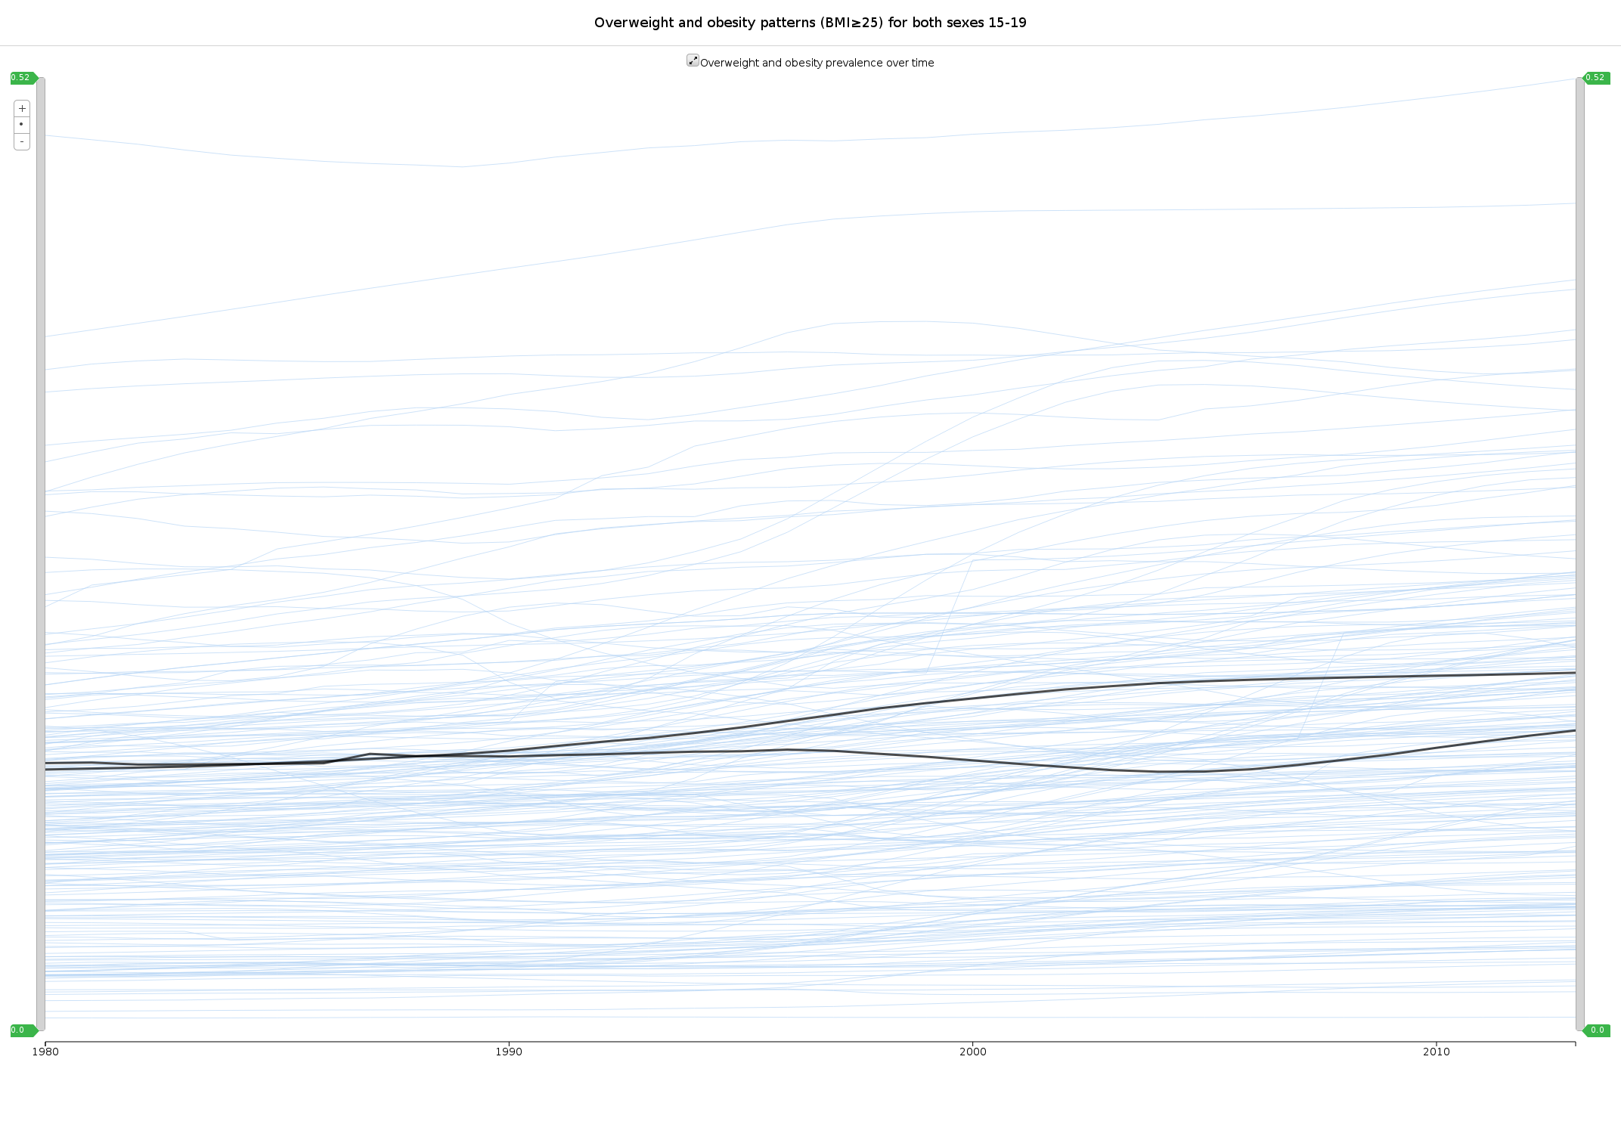
Norway from high to low overweight prevalence
Western Europe
Norway

Slide 12
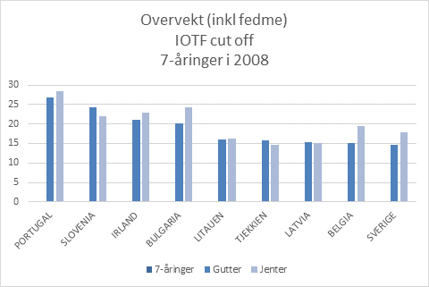
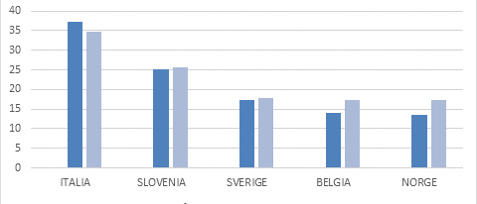
Overweight 7-8 year olds

Slide 13
Lifestyle determinants that could be projected: Beliefs & education

Slide 14
Religion and education relates to health risk factors
Education affects a number of risk factors, including risk of Alzheimer’s dementia
Lifestyles increasingly important for health outcomes. Lifestyles health risk factors (e.g., diet, alcohol use), disease risks and longevity.
Specific risk factors less tolerated in certain religions, e.g., AIDS may be more stigmatized in religions opposed to same-sex relationships, suicide may be forbidden (Stack and Kposowa 2011).
Growth in Hinduism can affect vegetarianism and possible health impacts
Health may also affect religion and fear of death can be an important determinant of religion. Psychological and environmental uncertainty correlates with religious belief (Barber 2011).

Slide 15
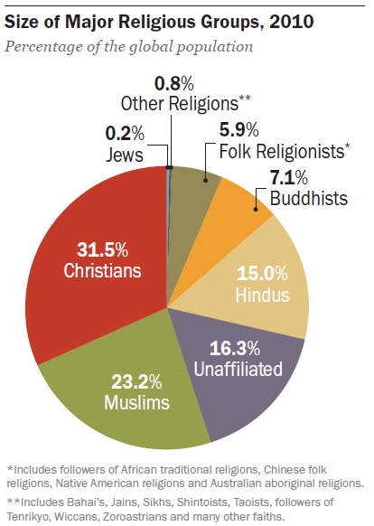
84% of the world population have a religion
Source: ACC-PEW Report 202
Notes:
When compared to religion – most individuals in the world state a religion

Slide 16
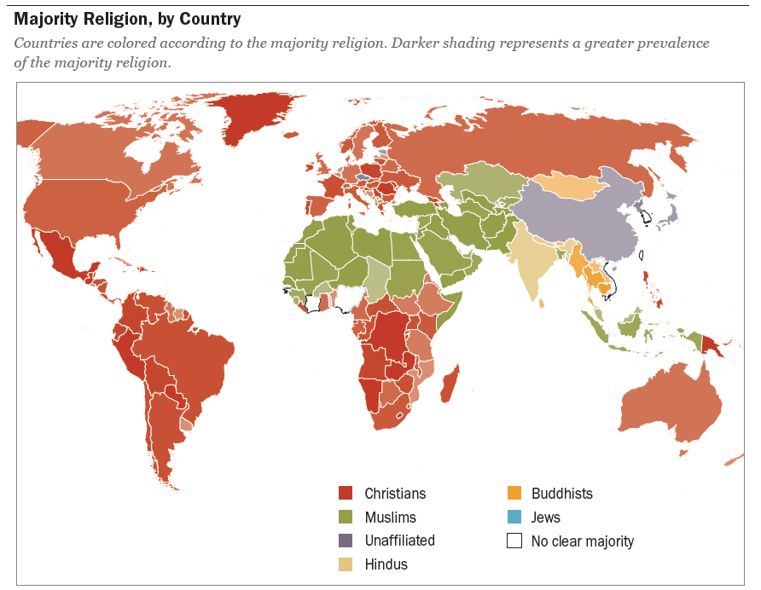

Slide 17
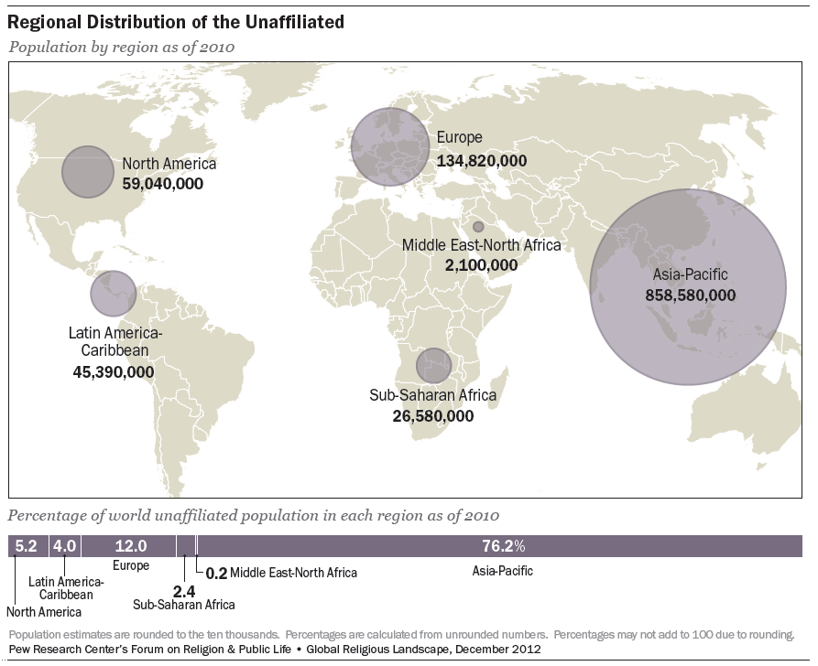
Source: ACC-PEW Report 2012
Notes:
Unaffiliated Asia and the west

Slide 18
